Slide 1
СИНЕРГЕТИКА
Как метод философских исследований

Slide 2
Предпосылки возникновения синергетики
1) усложнение внутренней структуры процессов и явлений окружающего мира, глобальный характер их последствий;
2) потребность в создании новой научной картины мира;
2) необходимость взаимодействия разных научных дисциплин.

Slide 3
Чарльз Скотт Шеррингтон (1857-1952) – физиолог и нейробиолог, лауреат Нобелевской премии

Slide 4
Понимание синергетики Шеррингтоном
Синергетика - это согласованность действий нервной системы при управлении мышечными движениями
Лауреат Нобелевской премии по физиологии и медицине в 1932г.

Slide 5
СИНЕРГЕТИКА как наука
… – это сфера междисциплинарных исследований, направленная на изучение процессов системности и самоорганизации в открытых, нелинейных системах, находящихся в неравновесном состоянии.

Slide 6
Сфера изучения синергетики
Объект синергетики:
Открытая система, находящаяся в неравновесном состоянии
Предмет синергетики:
Взаимосвязь между порядком и хаосом, ее влияние на существование мира и человека

Slide 7
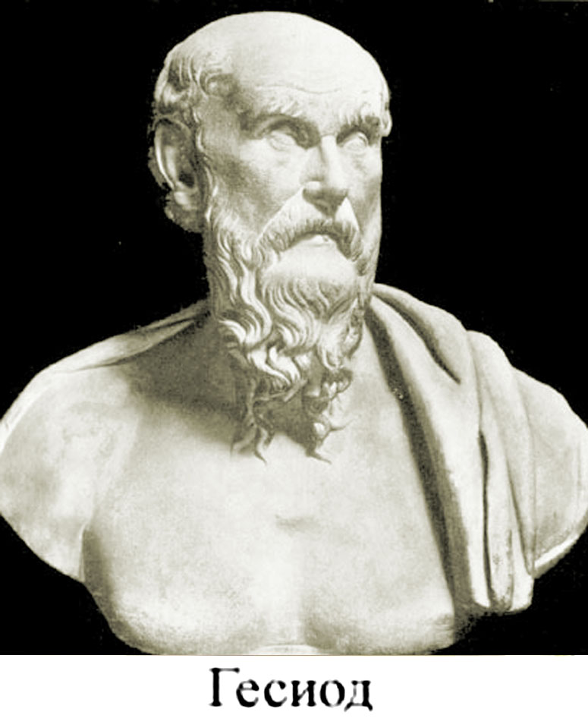
Понимание Хаоса в античной философии
Понятие «хаос» в книге «Теогония» впервые употребил Гесиод.
Он понимал хаос как первозданное состояние вселенной, из которого возникли жизнь и сам человек. Гесиод считал, что хаос взаимосвязан с порядком.

Slide 8
Определение хаоса Аристотелем
«хаос – это неразделённое целое, вместилище тел»

Slide 9
Понимание Хаоса в философии средневековья
Ф.Аквинский считал, что творящему началу мира и природы противоположно хаотическое начало – ничто: то, что не имеет в себе порядка, организации.

Slide 10
Анализ хаоса в идеализме Годфрида Лейбница (1646—1716)
Автор теории монад – идеальных частиц, из которых состоит мир.
Их главным свойством считал способность к восстановлению своей структуры (самоорганизация)

Slide 11
Восприятие хаоса в Диалектике Гегеля
1. При помощи законов диалектики показал внутреннюю противоречивость процессов развития
2. Рассматривал творение истории мировым духом как взаимосвязь хаоса и порядка

Slide 12
Взаимосвязь диалектики и синергетики
Хаос - явление природы или социальной жизни, нарушающее привычный ход событий и приводящее к негативным последствиям.
Порядок – понятие, обозначающее последовательное развитие объекта или явления
Случайность категория, которая обозначает событие, происходящее вопреки нормам, законам и даже логике
Необходимость категория, обозначающая событие или явление, обусловленные определёнными закономерностями

Slide 13
Вклад в развитие синергитики внёс Александр богданов (1873-1928)
Любая система, как считал Богданов, существует между двух закономерностей:
а) формирующие, т.е. закономерности развития, приводящие к переходу системы в другое качество;
б) регулирующие, т.е. закономерности функционирования, способствующие стабилизации нынешнего качества системы.
Богданов - автор понятий:
тектология –всеобщая теория организации;
«личная тектология» - способность человека упорядочить своё социальное бытие, используя универсальные принципы самоорганизации.
Главное произведение А. Богданова– «Тектология».

Slide 14
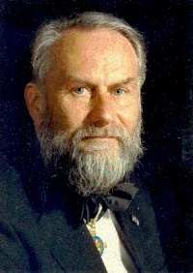
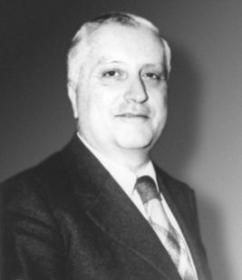
Наука синергетика возникла в ХХ веке
Г. Хакен
И.Р. Пригожин

Slide 15
Популяризаторы синергетики в науке ХХ в.
Илья Романович Пригожин (1917-2003гг.)
Герман Хакен (род.в 1927г.)

Slide 16
Базовые свойства открытой системы: СИСТЕМНОСТЬ
принцип, в соответствии с которым в любом внешне хаотичном явлении можно найти определённую последовательность действий; способ познания действительности, при котором ключ к пониманию явления лежит через исследование совокупности его элементов.

Slide 17
Базовые свойства открытой системы: Самоорганизация
это понятие, обозначающее способность системы, реагируя на раздражение внешней среды, восстанавливать свои внутренние ресурсы, усиливать их, переводить на новый уровень развития.

Slide 18
Три основные идеи синергетики
1. Неравновесность - состояние открытой системы, при котором происходит изменение ее макроскопических параметров, то есть ее состава, структуры и поведения.
2. Неустойчивость (открытость) – способность системы постоянно обмениваться веществом, энергией, информацией с окружающей средой
3.Нелинейность - способность системы переходить в различные состояния развития своей структуры.

Slide 19
Две фазы самоорганизации:
фаза плавного эволюционного развития, по итогам которого система входит в неустойчивое, критическое состояние.
выход из критического состояния, переход системы на новый уровень развития, связанный с формированием у неё новых признаков и свойств.

Slide 20
Области применения синергитики:
В биологии — это рост растений и животных, эволюция видов;
в медицине — элек- трическая и магнитная активность головного мозга,
В психологии — особенности человеческого поведения в социуме;
В политологии – для анализа порядка и хаоса политических процессов
В социологии методы синергетики применимы при изучении процесса формирования общественного мнения, сотрудничества и конкуренции между соц. группами;
В экономике методы синергетики применимы к исследованию временных колебаний биржевых курсов и других сложных временных рядов;

Slide 21
Виды синергетики
Социальная синергетика
Лингвистическая Синергетика -

Slide 22
Андре Мартине – представитель лингвистической синергетики
Мартине создал принцип наименьшего усилия – лингвистический принцип, при котором говорящие стремятся прилагать как можно меньше усилий для производства речи, естественно до тех пределов, пока это не препятствует распознаванию речи адресатом.

Slide 23
Пример лингвистической синергетики
Уровень жизнеспособности языка:
Безопасный - язык используется всеми поколениями, его передача между ними не нарушена. В данном случае нет никаких угроз.
Уязвимый - на языке разговаривает большинство детей, но его использование может быть ограниченным (например, на языке говорят только дома);
Есть угроза исчезновения - язык не изучается детьми как родной язык;
Серьёзная угроза - язык используется старшими поколениями; понятен поколению родителей, но не используется при общении с детьми и между собой;
На грани вымирания - самые младшие носители языка — старики. Язык ими используется частично и редко;
Вымерший - нет живых носителей языка(в атлас ЮНЕСКО внесены только вымершие с 1950-х).

Slide 24
СИНЕРГЕТИКА
Научная картина мира Исаака Ньютона и Пьера Лапласа: механистическое представление о явлениях; априорность причинно-следственных связей
КРИТИКА

Slide 25
СИСТЕМНЫЙ ПОДХОД к пониманию хаоса
ХАОС
ПОРЯДОК
ХАОС И ПОРЯДОК НАХОДЯТСЯ ВО ВЗАИМОСВЯЗИ

Slide 26
Синергетика как система мышления
Линейное мышление:
неукоснительное соблюдение правил;
-тсутствие инициативы;
-мышление стереотипами;
-излишний консерватизм;
Нелинейное мышление:
-умение импровизировать;
-следование интуиции;
-игнорирование стереотипов и шаблонов.

Slide 27
Ключевые понятия синергетики

Slide 28
Бифуркация – понятие, обозначающее изменение в развитии системы связанное с необходимостью выбора одного из нескольких путей дальнейшего развития.

Slide 29
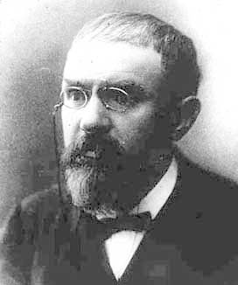
Аттрактор – понятие, обозначающее возвращение открытой системы в состояние равновесия.
А. Пуанкаре, автор понятия «аттрактор»

Slide 30
Флуктуация – понятие, при помощи которого описывается любое периодическое изменение в развитии открытой системы.
Существует определённая закономерность в воздействии флуктуации на систему:
если система обладает сложной структурой , то воздействие на неё флуктуации будет незначительным;
если система проста по структуре, то последствия для неё флуктуации могут быть катастрофическими.

Slide 31
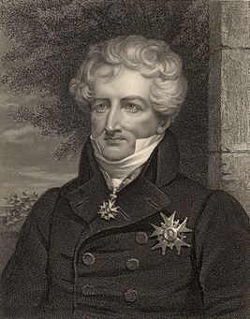
Корреляция – понятие, обозначающее взаимосвязь двух и более систем, при которой изменение в развитии одной системы приводит к систематическим изменениям в развитии другой.
Выделяют два вида корреляции:
положительная отрицательная
Жорж Кювье -
- автор понятия «корреляция»

Slide 32
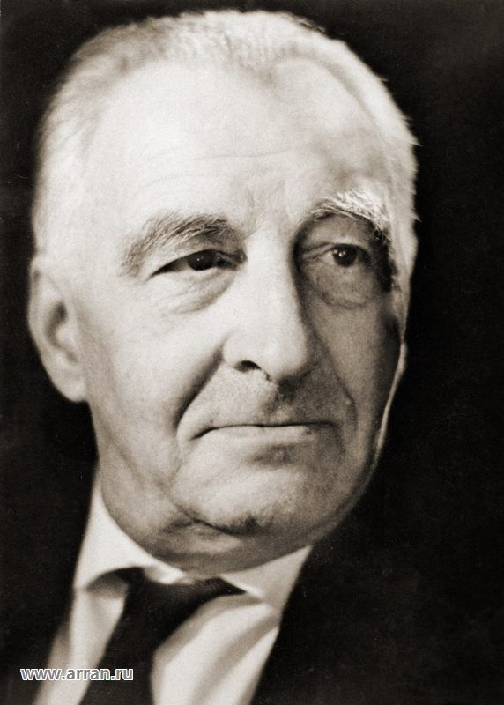
Коэволюция – понятие, обозначающее одновременное развитие двух объектов в рамках одной системы, при котором изменение в одном их объектов приводит к некоторым изменениям в другом.
Николай Тимофеев-Рисовский , автор понятия «коэволюция»

Slide 33
Диссипативная система – это система, находящаяся в состоянии, далёком от равновесия.
И.Р. Пригожин , автор понятия «диссипативные система »

Slide 34
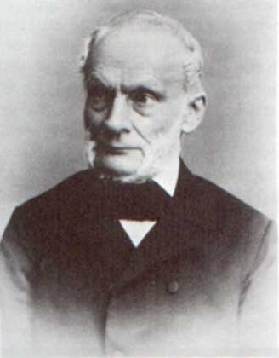
Энтропия – понятие, обозначающее степень неравновесности состояния системы; чем больше элементов системы находятся вне равновесия- тем больше она склонна к энтропии.
Рудольф Клаузиус, автор понятия «энтропия»

Slide 35
Выводы по теме:
1) синергетика является универсальной сферой междисциплинарного исследования, так как объединяет в себе методологию многих естественных, точных и гуманитарных наук;
2)предметом синергетики являются процессы хаоса, случайности, системности и самоорганизации;
3) методы этой науки могут быть применимы к исследованию как биологических, так и социальных процессов и явлений;
4) синергетика формирует особый тип мышления – линейный, основанный на нестандартном подходе к решению проблем.

